Slide 1
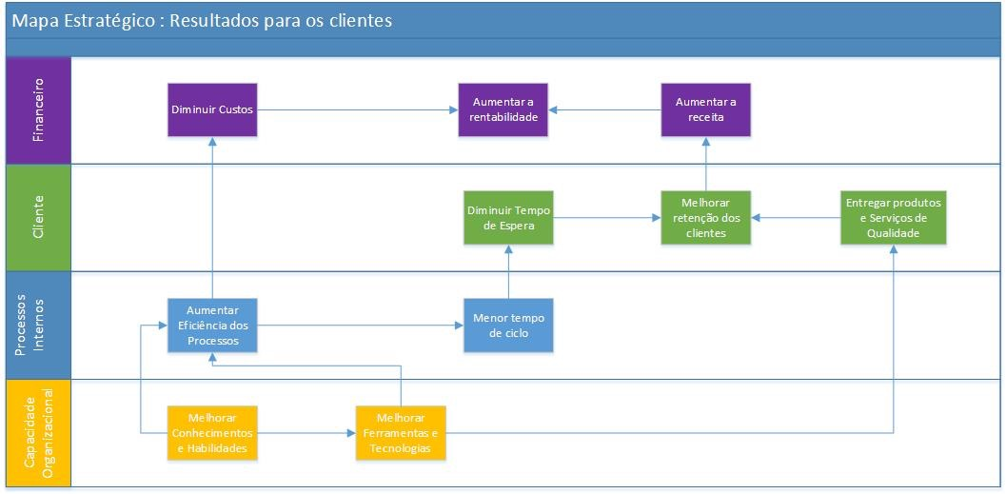

Foco em Resultados

Slide 2
Diminuir Custos
Aumentar a Rentabilidade
Aumentar a Receita
Diminuir tempo de Espera
Melhorar Retenção dos Clientes
Entregar Produtos e Serviços de Qualidade
Aumentar Eficiência nos Processos
Menor Tempo de Ciclo
Conhecimentos e Habilidades
Ferramentas e Tecnologias

